Slide 1
JBB225 Sociálně-psychologické aspekty marketingové komunikace Přednášející: Ing. Mgr. Marek Vranka
4. Sociální percepce a kauzální atribuce

Slide 2
Objekt zájmu: ti druzí
romány, reality shows, sociální inteligence a theory of mind...
For Better Social Skills, Scientists Recommend a Little Chekhov
http://well.blogs.nytimes.com/2013/10/03/i-know-how-youre-feeling-i-read-chekhov/
pozor, výsledky se nepovedlo replikovat!

Slide 3
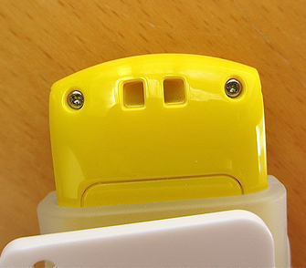
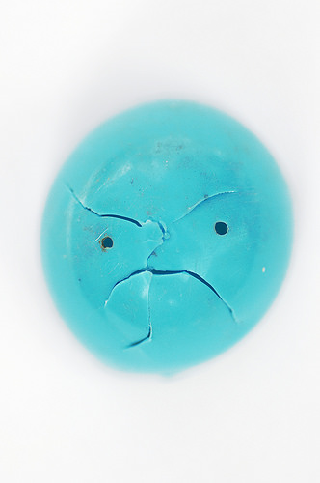
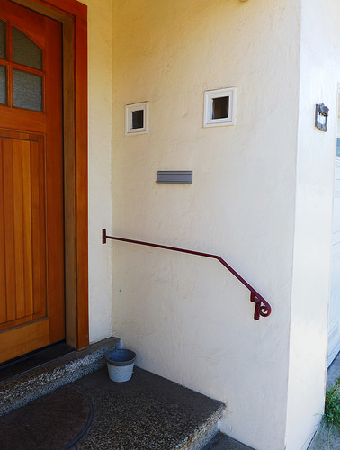
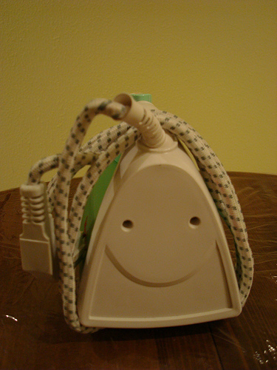
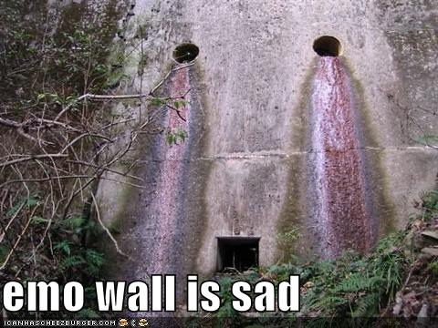
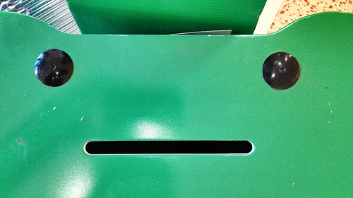
Pattern recognition
http://facesinplaces.blogspot.cz/

Slide 4
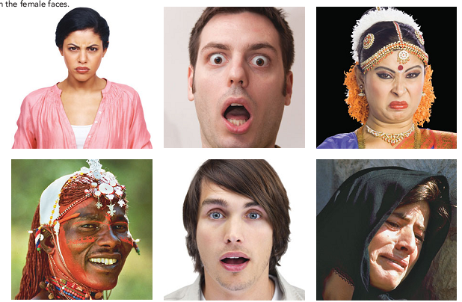
6 základních emocí

Slide 5
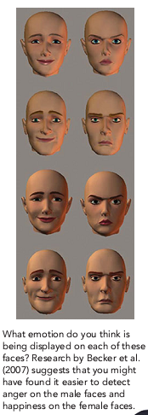
Emoční projevy
Darwinova teorie funkčních emocí
kulturně invariantní
u malých dětí (i u slepých)
Kulturní rozdíly ale existují v míře
projevů
shame – ne v USA, smutek – ne
u mužů, smích – ne u žen v Japonsku

Slide 6
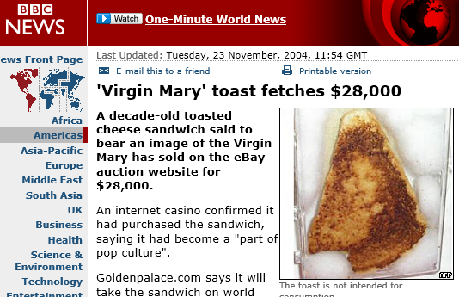

Slide 7
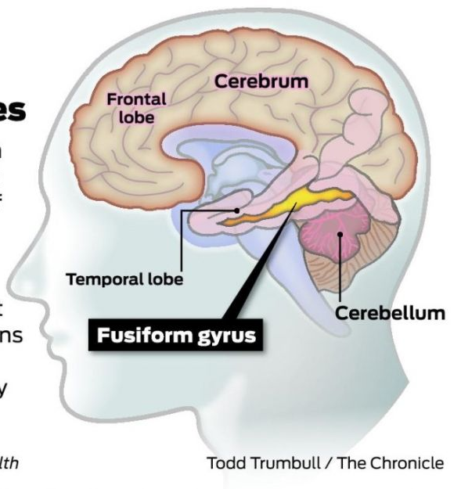
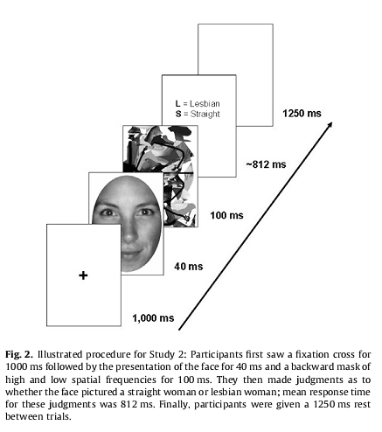
Utváření prvního dojmu
dominance, osobnostní charakteristiky, sex. orientace....
Rule et al., 2009
Notes:
http://www.sfgate.com/health/article/Study-gives-insight-into-facial-recognition-3976248.php

Slide 8
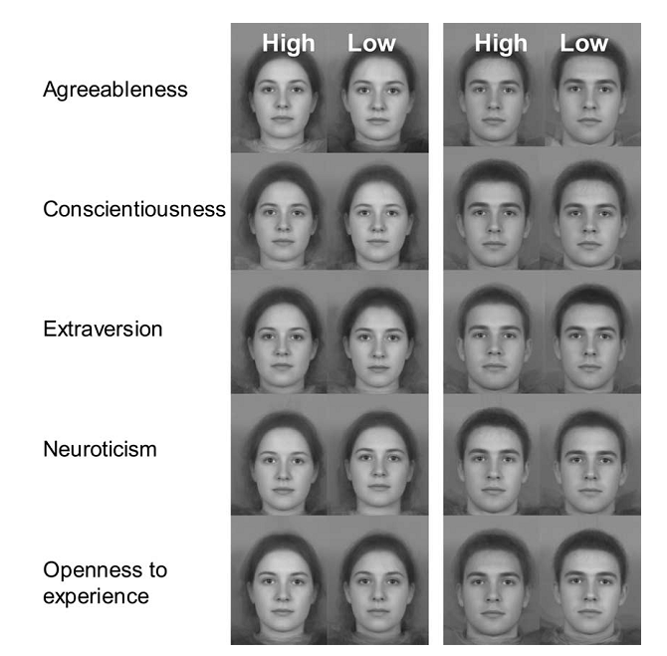

Slide 9
Implicitní teorie osobnosti
mentální schémata – předpřipravené rámce pro vnímání a interpretaci světa
na základe zkušeností a vypozorovaných vztahů
když je přítomna vlastnost A, očekáváme i vlastnosti B, C, D, atd.
lidé mají pocit, že pozorovali očekávanou vlastnost, i když to není pravda
u lidí (na Západě?) zejména 2 dimenze – „příjemnost“ a „schopnosti“

Slide 10
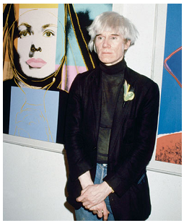
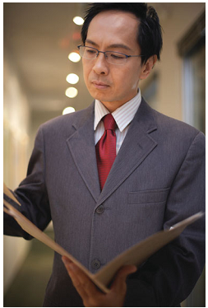
Kulturní podmíněnost implicitních teorií
různé osobnostní „typy“
umělecká osobnost vs. shi gu
temperamentní, kreativní, emocionální vs.
rodinně založený, sociálně zdatný, rezervovaný

Slide 11
Atribuční teorie
snaha o vysvětlení důvodů chování
vlastního a jiných lidí
interní (dispoziční) vs. externí (situační) atribuce
interní atribuce (zdánlivě) umožňují predikci chování v budoucnu
člověk jako naivní vědec – sleduje jak se chování a situační faktory objevují společně a vyvozuje závěry
opět konflikt mezi snadností / rychlostí a přesností

Slide 12
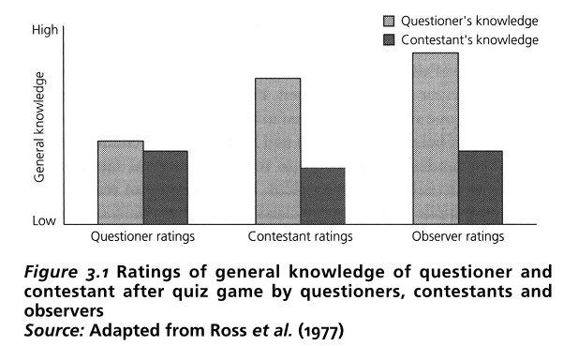

Slide 13
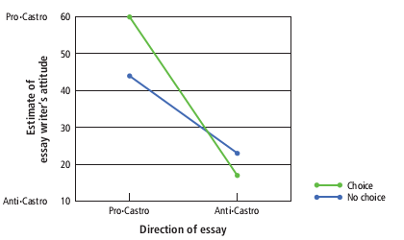
Základní atribuční chyba
Jones, Harris, 1967

Slide 14
Kovariační model (Kelley, 1967)
při atribuci se berou v potaz 3 ohledy:
konsenzus = chovají se jiní lidé stejně?
(pokud ne, má chování vnitřní příčinu)
specificita = chová se tento člověk stejně v různých situacích?
(pokud ne, má chování vnější příčinu)
konzistence = chová se tento člověk stejně ve stejné situaci?
(pokud ne, má chování vnější příčinu)

Slide 15
Kritika kovariačného modelu
málokdy jsou všechny informace snadno dostupné
zejména konsenzus často nejde posoudit (nevíme, co si myslí jiní lidé)
člověk není příliš dobrý intuitivní vědec
konfirmační zkreslení, motivované uvažování, snaha o zachování pozitivního sebeobrazu atd.

Slide 16
Dvojstupňový atribuční proces
rychlá, intuitivní interní atribuce
korekce zahrnující externí vlivy
např. dle kovariančního modelu
korekce vyžaduje čas, energii a motivaci
zejména při ohrožení sebe-hodnocení je nízká motivace dělat korektní atribuce

Slide 17
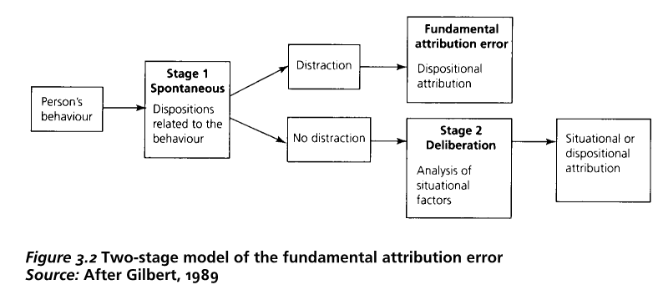
Dvojstupňový model
1. automaticky dispoziční atr., 2. korekce

Slide 18
Zaměření pozornosti na osobu
informace o situaci nejsou dostupné
informace o interpretaci situace jsou dostupné ještě méně
osoba je v centru pozornosti
lidé jsou motivování vždy najít vysvětlení
nefunguje u self-atribucí
ochrana (někdy) a podpora (častěji) ega

Slide 19
„to se mi stát nemůže“

Slide 20
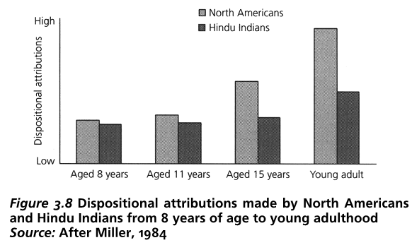

Slide 21
Falešný konsenzus a prokletí znalosti
zaměření na vlastní postoje, hodnoty a znalosti
přeceňovaní míry, v niž je ostatní sdílejí
např. kouření, plýtvání energií
proč je to problém?
obecně, v mktg?
jak jej odstranit?
Notes:
https://hbr.org/2006/12/the-curse-of-knowledge

Slide 22
Využití v mktg
porozumění lidskému uvažování
v čem lidé vidí příčiny (ne)úspěchu
jak interpretují úmysly marketérů, prodejců a „brand ambasadorů“
jak zvýšit důvěryhodnost zdroje
korekce falešného konsenzu jako silná přesvědčovací taktika
překonání přehnaného zaměření na vlastní pohled

Slide 24
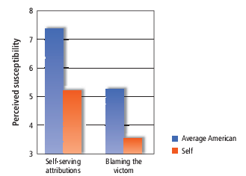
Bias blind spot
proč k němu dochází?
just world hypothesis

Slide 25
Dunning-Kruger efekt

Slide 26
Take home message
lidé se snaží porozumět chování druhých, jeho motivacím a cílům, aby dovedli lépe předvídat budoucí chování
pro zjednodušení jsou lidé často klasifikování pomocí schémat do určitých, kulturně specifických typů
lidé obvykle nevidí příčiny chování a celý jeho kontext, zároveň jsou motivování identifikovat stabilní charakteristiky druhých => externí atribuce u druhých
silnější v kulturách kladoucích důraz na jednotlivce

